Slide 1
Chapter 18
货币政策工具

Slide 2
预览
本章考察美国联邦储备系统用于控制货币供应量和利率的工具

Slide 3
学习目标
图解准备金市场并证明货币政策工具如何影响联邦基金利率.
总结常规货币政策工具如何实施和每个工具的优缺点。
解释在常规的政策工具不再有效时使用的特殊货币政策工具。
比较美联储的货币政策工具和欧洲中央银行之间的相似之处。

Slide 4
准备金市场和联邦基金利率
准备金市场的需求和供给
在其他条件不变的情况下，随着联邦基金利率的变化，银行对准备金的需求会发生什么变化呢?
超额准备金是银行预防存款流出的保障措施
  持有超额准备金的成本,是把这些超额准备金贷放出去所能获得的利率与作为超额准备金可以获得的利率之间的差额, i_{or}

Slide 5
准备金市场的需求
2008年秋季开始, 美联储开始对准备金存款支付利息,利率等于联邦基金利率目标减去一个固定的值.
当联邦基金利率高于超额准备金的收益率i_{er}时,随着联邦基金利率的降低, 持有超额准备金的机会成本下降，准备金的需求上升
向下倾斜的需求曲线在i_{or}处变得平坦(无限弹性)

Slide 6
准备金市场的供给
两个组成部分: 非借入准备金和借入准备金
向美联储借款的成本是贴现率
从其他银行借入联邦基金可以替代向美联储的借款
如果 i_{ff} < i_{d}, 银行不会向美联储借款,借入准备金为0
供给曲线是一条垂线
随着 i_{ff} 上升直至超过 i_{d}, 银行将按照 i_{d}尽可能多地借入资金, 并以 i_{ff} 的利率再借出
供给曲线 在 i_{d} 处变得很平坦(完全弹性)

Slide 7





图 1 准备金市场的均衡
Federal
Funds Rate
With excess supply of reserves, the federal funds rate falls to
i_{d}
R^{s}
With excess demand for reserves, the federal funds rate rises to
1
R^{d}
NBR
Quantity of
Reserves, R

Slide 8
影响联邦基金利率
公开市场操作的效果取决于准备金的供给曲线和需求曲线最初是相交于需求曲线向下倾斜的部分还是其平坦的部分
公开市场购买会使联邦基金利率下降,公开市场出售会使联邦基金利率上升 (准备金的供给曲线与需求曲线在需求曲线向下倾斜的部分相交)
如果供给曲线最初与需求曲线相交于需求曲线平坦的部分,公开市场操作对联邦基金利率就不会有任何影响

Slide 9
影响联邦基金利率(续)
如果准备金的供给曲线与需求曲线相交于供给曲线的垂直部分, 贴现率的变化对联邦基金利率没有任何影响
如果准备金的供给曲线与需求曲线相交于供给曲线的水平部分, 贴现率的变化会使供给曲线的水平部分发生位移, 联邦基金利率可能上升也可能下降, 上升还是下降取决于贴现率的变动方向
当美联储提高法定存款准备金率时联邦基金利率上升 ,当美联储降低法定存款准备金率时联邦基金利率下降

Slide 10








图 2 公开市场操作的影响
Federal
Funds Rate
Federal
Funds Rate
1
2
1
2
NBR₁
NBR₂
Quantity of
Reserves, R
NBR₁
NBR₂
Quantity of
Reserve, R
Step 1. An open market purchase shifts the
supply curve to the right …
Step 1. An open market purchase shifts the supply
curve to the right …
Step 2. causing the federal funds rate to fall.
Step 2. but the federal funds rate cannot fall below
the interest rate paid on reserves.
(a) Supply curve initially intersects demand
curve in its downward-sloping section
(b) Supply curve initially intersects
demand curve in its flat section

Slide 11











图3 贴现率变动的影响
Federal Funds Rate
Federal Funds Rate
1
1
2
BR₁
BR₂
NBR
Quantity of Reserves, R
NBR
Quantity of Reserves, R
Step 1. Lowering the discount rate shifts the supply curve down…
Step 1. Lowering the discount rate shifts the supply curve down…
Step 2. but does not lower the federal funds rate.
Step 2. and lowers the federal funds rate.
(a) No discount lending (BR = 0)
(b) Some discount lending (BR > 0)

Slide 12





图4 法定存款准备金率变动的影响
Federal
Funds Rate
i_{d}
2
Step 1. Increasing the reserve requirement causes the demand curve to shift to the right . . .
1
Step 2. and the federal funds rate rises.
i_{or}
NBR
Quantity of
Reserves, R

Slide 13










图5.准备金利率变动的影响
Federal
Funds Rate
Federal
Funds Rate
i_{d}
i_{d}
2
1
1
NBR
Quantity of
Reserves, R
NBR
Quantity of
Reserves, R
Step 1. A rise in the interest rate on reserves from to
Step 1. A rise in the interest rate on reserves from to
Step 2. leaves the federal funds rate unchanged.
Step 2. raises the federal funds
rate to

Slide 14
应用: 联邦储备体系的操作手法是如何限制联邦基金利率波动的
美联储经营贴现窗口和为准备金支付利息这一操作手法的重要优点之一，就是它们限制了联邦基金利率的波动。我们可以利用对准本金市场的供给与需求分析模型来了解这一点的原因。

Slide 15







图 6 联邦储备体系的操作手法如何限制联邦基金利率的波动
Federal
Funds Rate
Step 1. A rightward shift of the demand curve raises the federal funds rate to a maximum of the discount rate.
Step 2. A leftward shift of the demand curve lowers the Ederal funds rate to a minimum of the interest rate on reserves.
NBR*
Quantity of Reserves, R

Slide 16
传统的货币政策工具
在正常情况下，美联储使用货币政策的三个工具 — — 公开市场操作，贴现贷款，和准备金制度 — — 实现对货币供应量和利率水平的控制，而这些被称为传统的货币政策工具（三大法宝）。

Slide 17
公开市场操作
主动型公开市场操作
防御型公开市场操作
一级交易商
TRAPS (交易室自动处理计算机系统)
回购协议
再买回交易

Slide 18
公开市场操作的优点
美联储能够完全控制交易的规模
操作灵活而且精确
具有可逆性,易于反向操作
可以快速执行

Slide 19
贴现政策
贴现窗口
一级信贷: 经常性贷款便利
  伦巴第贷款便利
次级信贷
季节性信贷
作为最后贷款人防止金融恐慌的发生
  产生道德风险问题

Slide 20
贴现政策的优点与缺点
美联储可以使用贴现贷款来行使最后贷款人的职能
  在2007-2008年的次贷危机中发挥了重要作用
不能完全由美联储控制; 决策者是银行
贴现政策作为备用工具防止联邦基金利率高于联储利率目标太多

Slide 21
法定存款准备金要求
1980的《存款机构放松管制和货币控制法》对所有存款性金融机构设定了相同的存款准备金要求
支票存款总额低于 4830万美元的部分法定存款准备金率为3%;超过 4830万美元的部分法定存款准备金率为10%
美联储可以改变 10%的要求, 在8% -14%之间调整

Slide 22
传统的货币政策工具在金融恐慌的失效
当经济经历一场全面的金融危机时，传统的货币政策工具不再有效，原因有两个。
首先，金融体系失灵了，无法分配资本的生产性用途，因此投资支出和经济崩溃。
第二，对经济的负面冲击会导致零下限问题。

Slide 23
在全球金融危机期间的非常规货币政策工具
流动性供给: 美联储实施空前扩充计划，以向金融市场提供流动性。
  贴现窗口扩张
  短期拍卖工具
  全新贷款项目

Slide 24
在全球金融危机期间的非常规货币政策工具
在危机期间，美联储开始了两个新的大规模资产购买计划（通常称作LSAP），以降低特定类型的信贷利率。
  收购实体资产
  QE2
  QE3

Slide 25
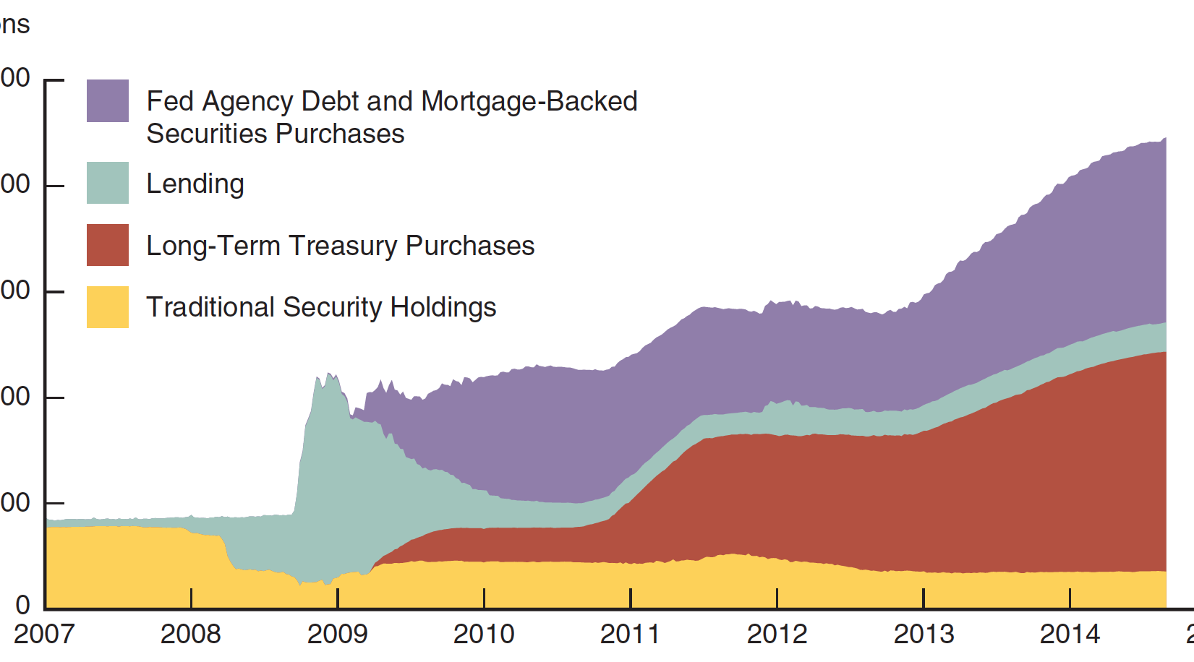
Figure 7 The Expansion of the Federal Balance Sheet, 2007-2014

Slide 26
欧洲中央银行货币政策工具
公开市场操作
  主要再融资操作
    每周的反向交易
  长期再融资操作
向银行发放贷款
  边际贷款设施/边际贷款利率Marginal lending facility/marginal lending rate
  存款便利

Slide 27
欧洲中央银行货币政策工具
法定存款准备金率要求
支票存款及其它短期存款的2% 作为准备金存放于中央银行

